Slide 1
MyClub
Une Web app pour gérer les activités des associations

Slide 2
La genèse
J'ai découvert les joies de l'informatique avec les micro-ordinateurs des années 80 que l'on branchait sur un téléviseur (Sinclair ZX81 et Spectrum).
Des années plus tard, j'ai décidé d’exhumer certains des programmes que j'avais créé pour les partager avec d'autres ici : http://jebissey.free.fr
Au fil du temps, j'ai créé des sites pour mon travail et différentes associations. Pour cela, j'ai utilisé les CMS Spip, Joomla, Drupal, WordPress et, plus récemment, PluXml.
Avec le temps et l'évolution des associations, beaucoup de ces sites ne sont plus mis à jour actuellement.
Pour le dernier (BNW), j'ai choisi PluXml pour sa facilité d'utilisation.

Slide 3
Créer une Web App
C’est un peu comme construire une maison
Il faut un terrain : https://myclub.alwaysdata.net/b.nw/Page.php?n=1
Il faut le viabiliser : gestion des log, des erreurs, des bases de données …
Il faut créer les murs porteurs : l’aspect général du site
Ajouter la porte d’entrée : la connexion des utilisateurs
Créer les pièces : les différentes pages et fonctionnalités du site

Slide 4
Un développeur c’est comme un auteur l’auteur le développeur
Apprendre à lire
Apprendre la grammaire
Lire
Créer des ouvrages
Apprendre le développement et des langages de programmation
Apprendre les bonnes pratiques (SOLID, DRY, KISS, …)
Étudier des programmes
Développer ses programmes

Slide 5
Les fondamentaux
Une application simple, qu’on peut copier directement dans un site sans recours à d’autres serveurs que le serveur HTTP.
La seule exigence est de disposer de PHP8.
Je n’imagine pas gérer et mémoriser des données structurées ailleurs que dans une base de données. On utilise donc SQLight, qui est une vrai base de donnée relationnelle qui utilise un fichier pour mémoriser les informations.

Slide 6
Généraliste
Conçu initialement pour l’association de marche nordique BNW, le programme est entièrement paramétrable.
Il gère :
  Des personnes
  Des évènements
  Des articles
→ Le programme sera vraiment généraliste quand on lui ajoutera la gestion des styles et des langues.

Slide 7
Les évolutions dans le développement
Dans les années 80, les livres et les magazines informatiques étaient utilisés comme source d’apprentissage et de référence.
Peu avant le changement de millénaire, l’internet et les moteurs de recherche ont permis d’accéder beaucoup plus facilement et rapidement aux informations utiles pour créer des programmes.
20 ans plus tard, avec l’IA, la façon de travailler change radicalement

Slide 8
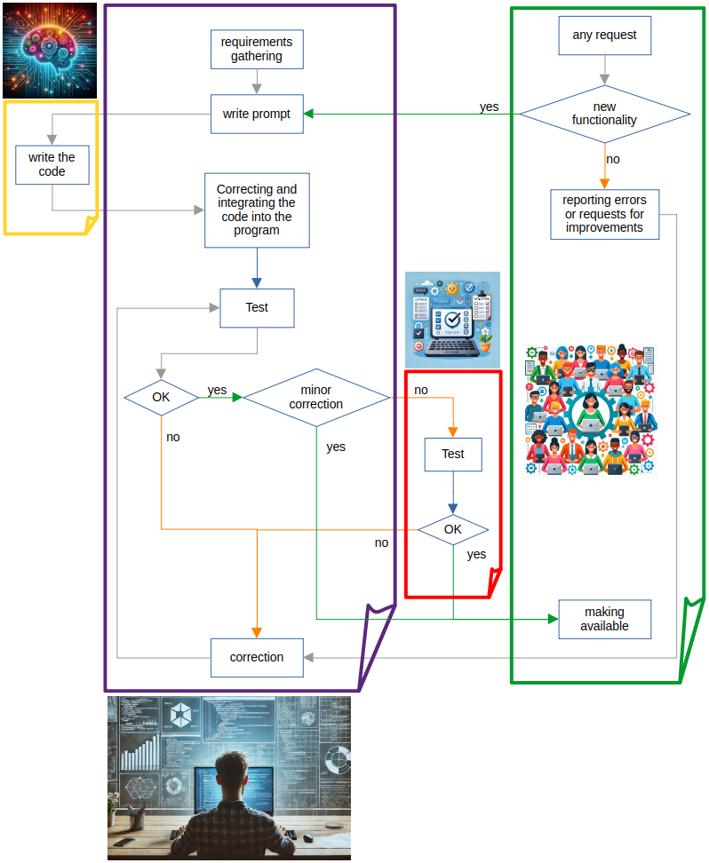
Les acteurs
Les utilisateurs et leurs demandes
Le(s) développeur(s)
L’IA
Les bêta-testeurs
→ c’est grâce à eux que le programme prend forme et évolue

Slide 9
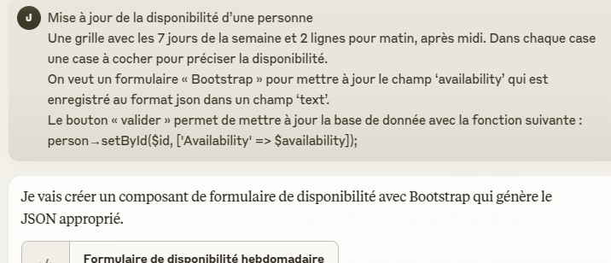
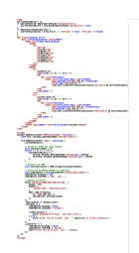
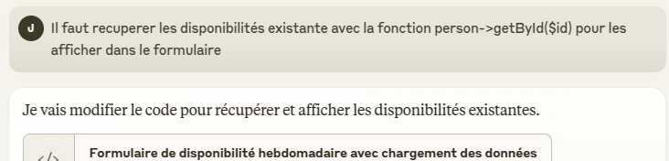
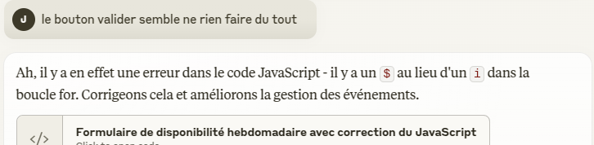
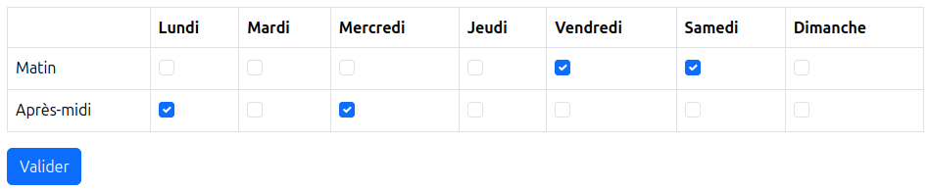
Exemple de « dialogue » avec l’IA
Génération de 2 fichiers avec plus de 130 lignes de code

Slide 10
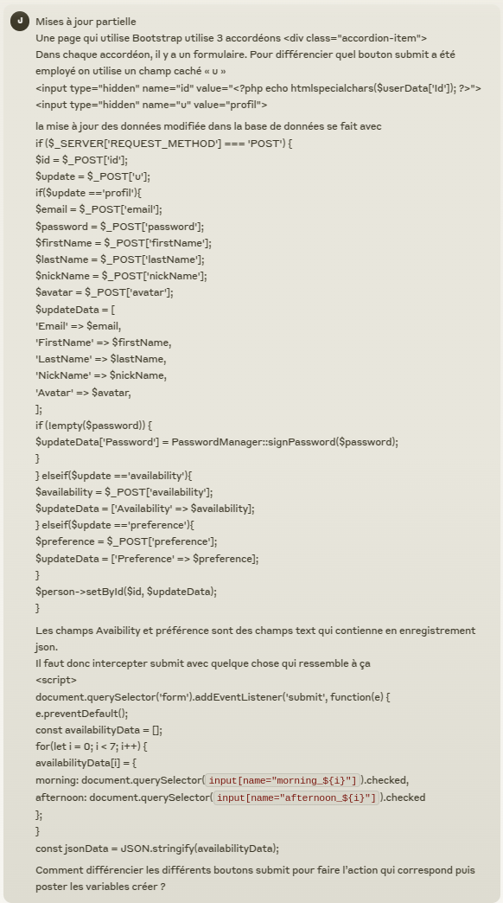
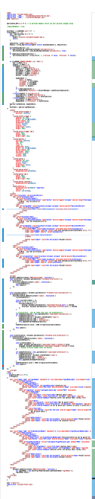
Ça fait rêver ?
Beaucoup de code et finalement ça marche pas !
Il faut décortiquer et donner plus de précisions. Et au bout de quelques échanges supplémentaires on arrive finalement à un code fonctionnel.
→ Il faut être un bon développeur pour superviser une IA !
Plus de 400 lignes de code

Slide 11
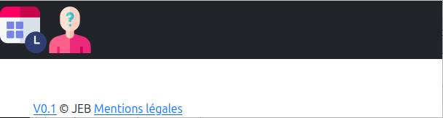
Nouvelle installation du programme
Un compte existe : webmaster@myclub.foo
Le mot de passe de ce compte est « admin_ »
Ce compte appartient au groupe « Webmaster »
→ Il est impératif de changer l’adresse courriel et le mot de passe de ce compte dès la première utilisation !

Slide 12
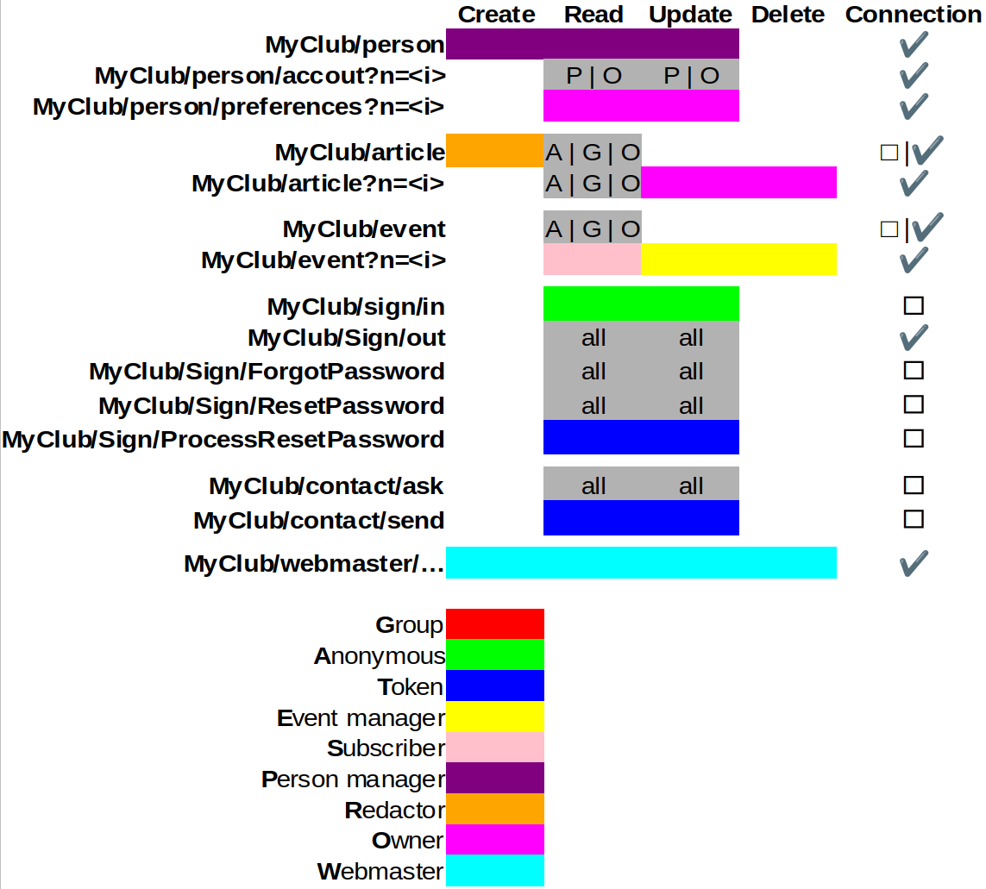
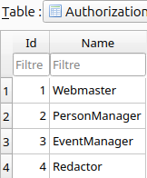
Les autorisations
4 niveaux de base
+ 5 niveaux circonstanciels →

Slide 13
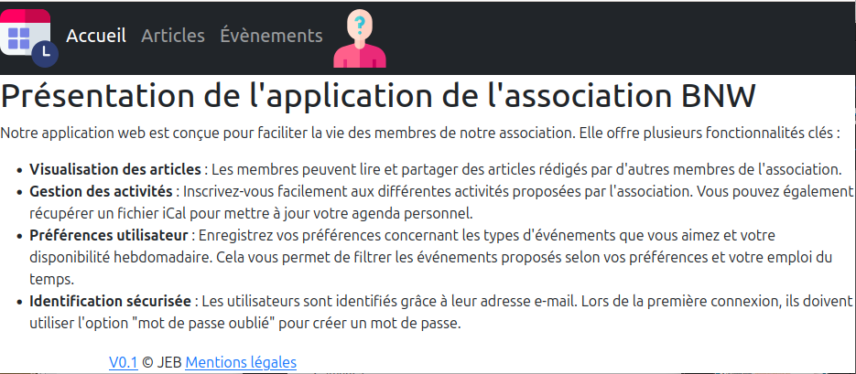
Exemple avec les données pour BNW

Slide 14
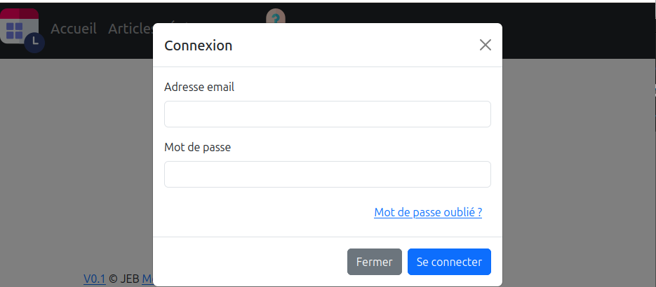
L’écran de connexion

Slide 15
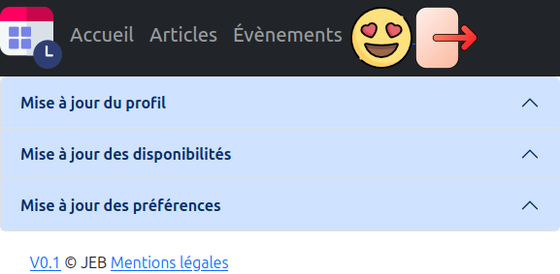
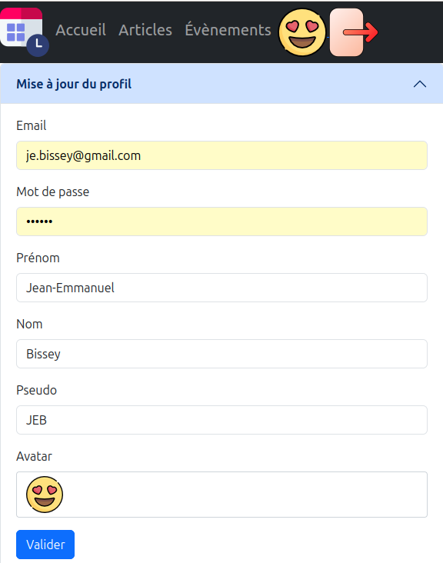
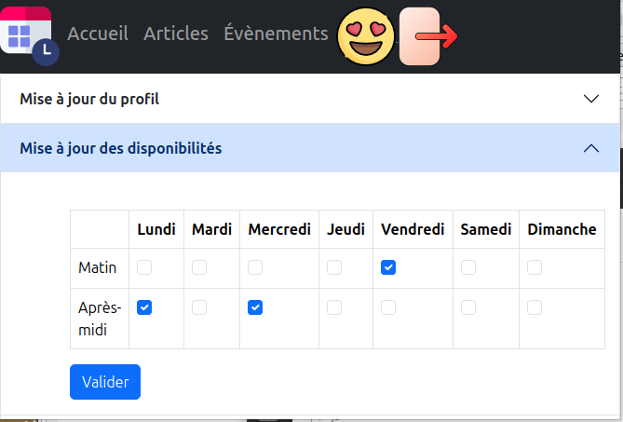
Les informations liées aux personnes

Slide 16
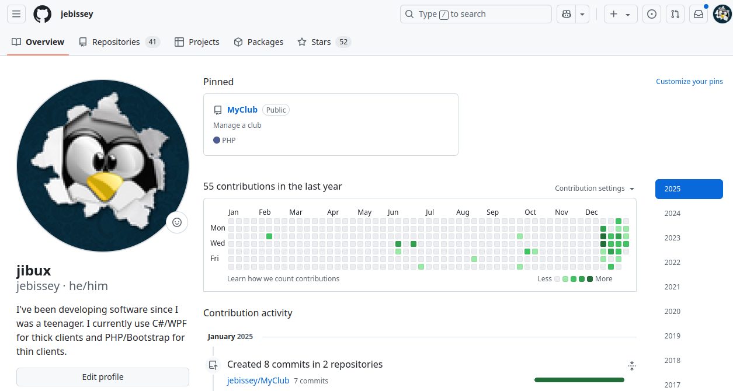
Open source
Ce programme est utilisable, modifiable, copiable par tous.
Il est disponible ici : https://github.com/jebissey/MyClub

Slide 19
This work is licensed under a Creative Commons Attribution-ShareAlike 3.0 Unported License.
It makes use of the works of Mateus Machado Luna.

